Slide 1
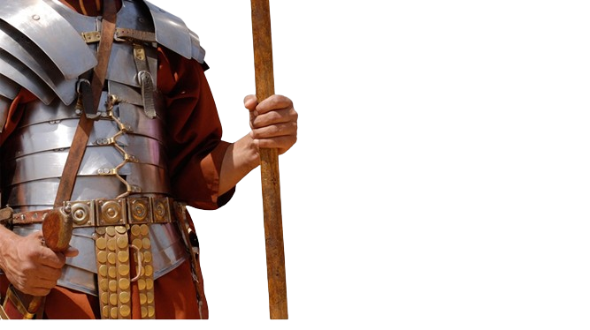
BATALHA ESPIRITUAL
VENCENDO A
O PAPEL DO LOUVOR NA BATALHA ESPIRITUAL
22
22

Slide 2
1) O LOUVOR É UM IDIOMA!
Adoramos a Deus pelo que ele é, e louvamos a Deus pelo que ele faz.
O louvor é o idioma do Reino de Deus, e a murmuração é o idioma do reino de Satanás.
Estamos atraindo os anjos ou os demônios?

Slide 3
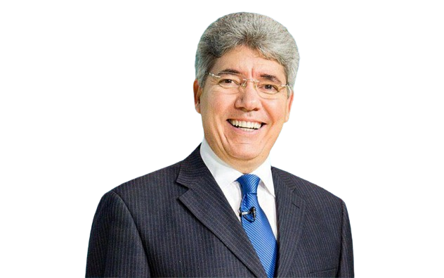
“Reclamar, lamentar, murmurar, ficar magoado – tudo isso abre portas para Satanás. O louvor, porém, amarra-o. O louvor mostra ao inimigo que não caímos em seus truques, e que, pelo contrário, confiamos no Deus onipotente. O Todo-poderoso habita no meio dos louvores, e onde Deus está, o diabo tem que fugir” (Hernandes Dias Lopes).

Slide 4
2) O LOUVOR É UM REMÉDIO!
Há um ditado que diz: “Quem canta, seus males espanta”.
Quando louvamos a Deus, somos tratados das feridas causadas pelos embates da vida.
Quando louvamos a Deus, abrimos um rasgo nas nuvens que pairam sobre nós.

Slide 5
“Satanás nos quer desolados e melancólicos quando passamos por tempos difíceis. Como nos libertar dessas nuvens escuras? Louvando a Deus continuamente! Quando louvamos, sacudimos o jugo da angústia. Trocamos o espírito angustiado por vestes de louvor. O louvor nos põe fora do problema, dentro da solução e debaixo das bênçãos de Deus” (Hernandes Dias Lopes).

Slide 6
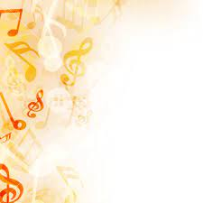
Vindo sombras escuras nos caminhos teus,
Oh! Não te desanimes! Canta um hino a Deus!
Cada nuvem escura um arco-íris traz,
Quando em teu coração reinar perfeita paz.
Se teu coração estiver em paz,
Bem contente e alegre sempre te acharás.
Se teu coração estiver em paz,
Verás que um arco-íris cada nuvem traz.
(Hino 347 CC, “O Coração Em Paz”)

Slide 7
3) O LOUVOR É UMA ARMA!
Uma maneira eficaz de combatermos o mundo, a carne e o diabo é louvarmos ao Senhor.
O louvor é a “bomba atômica” da batalha espiritual!
Quando louvamos a Deus, preparamos o caminho para a vitória.

Slide 8
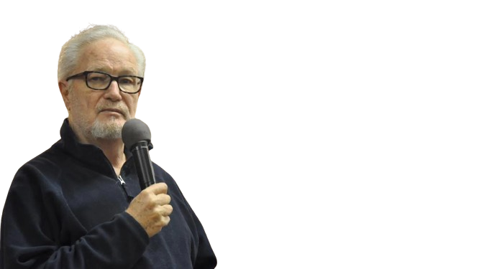
“O louvor exercitado de uma forma bíblica faz recuar as forças das trevas, traz até nós os anjos de Deus para que lutem por nós, e coloca a poderosa presença de Deus em todas as situações” (Dean Sherman).

Slide 9
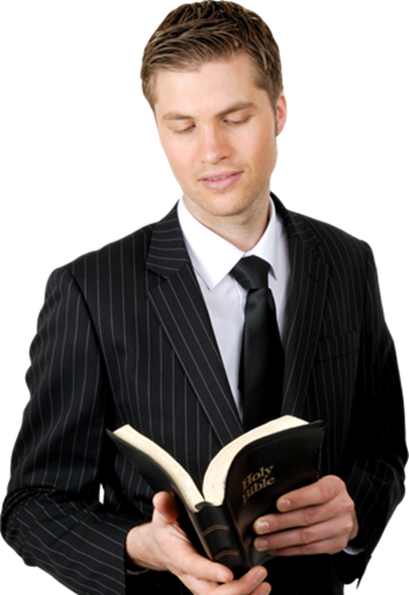
O QUE A BÍBLIA DIZ?
“Pela manhã cedo se levantaram e saíram ao deserto de Tecoa; ao saírem, Jeosafá pôs-se em pé e disse: Ouvi-me, ó Judá, e vós, moradores de Jerusalém. Crede no Senhor, vosso Deus, e estareis seguros; crede nos seus profetas, e sereis bem-sucedidos. Tendo ele tomado conselho com o povo, designou os que haviam de cantar ao Senhor e louvá-lo vestidos de trajes santos, ao saírem diante do exército, e dizer: Dai graças ao Senhor, porque a sua benignidade dura para sempre”.

Slide 10
O QUE A BÍBLIA DIZ?
“Ora, quando começaram a cantar e a dar louvores, o Senhor pôs emboscadas contra os homens de Amom, de Moabe e do monte Seir, que tinham vindo contra Judá; e foram desbaratados. Pois os homens de Amom e de Moabe se levantaram contra os moradores do monte Seir, para os destruir e exterminar; e, acabando eles com os moradores do monte Seir, ajudaram a destruir-se uns aos outros (2 Cr 20.20-23)”.

Slide 11
O QUE A BÍBLIA DIZ?
“Pela meia-noite, Paulo e Silas oravam e cantavam hinos a Deus, enquanto os presos os escutavam. De repente houve um tão grande terremoto que foram abalados os alicerces do cárcere, e logo se abriram todas as portas e foram soltos os grilhões de todos (At 16.25,26)”.

Slide 12
“Quando bendizemos a Deus por suas misericórdias, nós as prolongamos, e quando o bendizemos pelas misérias, geralmente lhes pomos fim” (Charles Spurgeon).
PRÓXIMO ESTUDO:
23) O PAPEL DA IGREJA NA BATALHA ESPIRITUAL
22

